Slide 1

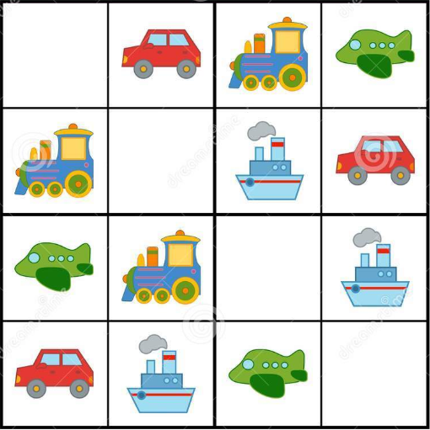

Comment REUSSIR vos SUDOKUS ?
P = NP ?
LES solveurs de contraintes,
Et comment gagner 1 MILLION ($)
[2ième partie]

Slide 2
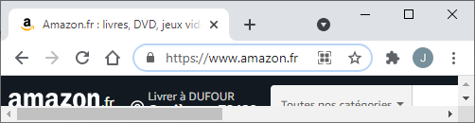

Faisons un achat sur internet …
289589997896663358893448442920449
Fonction « A sens unique » (« One-way »)
Produit : FACILE
Factorisation : DIFFICILE …
… ou pas ????
SI une fonction « One-way » existe …
… ALORS P ≠ NP
200
2 milliards
12345678987654373 * 23456789876543213

Slide 3
Complexité de l’addition …
11
+ 22
33
1…1
+ 2…2
3…3
For …
do
…
Linéaire
Add ( « x_{m}…x₁,y_{n}…y₁ » ) → z_{p}…z₁ avec p = max(m,n)+1
Donnée/entrée du problème
Taille : s = m+n+1
p chiffres du résultat
p-1 retenues
c = 2p-1 opérations
élémentaires
Complexité de cet algorithme pour un ‘s’ donné :
On considère TOUTES les entrées possibles de taille s (par ex: s = 10 : « 99999999,1 »)
On prend le MAX des c (« pire cas ») …
… et c’est un peu pénible → ON NE RETIENT QUE L’ORDRE DE GRANDEUR :
Le coût (pire cas) de cet algorithme est une fonction linéaire de la taille de l’entrée
Tout (autre) algo doit calculer les p chiffres du résultat → LINEAIRE (au moins)
DONC : la complexité du PROBLEME ‘Addition’ est LINEAIRE
C’est un des seuls problèmes dont on connaisse la complexité !

Slide 4
Rappels du collège : puissances et racines (les « gentils »)
100 = 10*10
100 = 10²
« carré de 10 »
10 = √100
« racine carrée de 100 »
8 = 2*2*2
8 = 2³
« cube de 2 »
2 = ³√8
« racine cubique de 8
2n³ + 3n² -7
2n³
Terme dominant quand n → ∝
n³
« ordre de grandeur »
Informatique théorique
Complexité ≠ « perfo »

Slide 5
Rappels du lycée : exponentielles et logarithmes (les « méchants »)
Polynôme : x → x^{c} avec c ≥ 1
Exponentielle : x → c^{x} avec c > 1
de base c
10^{x} e^{x} 2^{x} 1.0001^{x} …
100 = 10² = exponentielle_de_base_10(2)
2 = log₁₀ 100
« log de base 10 de 100 »
log₁₀(765) = 2.88366 → 3 chiffres
8 = 2³ = exponentielle_de_base_2(3)
3 = log₂ 8
« log de base 2 de 8 »
log₂(0b1011111101) = 9.5793 → 10 bits
oui
jouable
Toute exponentielle domine tout polynôme : 1.001^{x} domine x¹⁰⁰⁰
En fait, c’est cela qui est important : « super-polynomial »
Polynomial ?
non
dangereux

Slide 6
Revisitons l’addition
Ne pas confondre :
Un problème
Ses algorithmes
Cplx(Prob) = min Cplx(Algos)
11
+ 22
33
For …
do
11
+ 1
+ 1
…
+ 1 (22^{ième} fois)
___
33
Complexité ?
fonction de la TAILLE de l’entrée …
… et non pas de sa VALEUR
EXPONENTIELLE !!!
Ne pas confondre :
Un nombre
Ses représentations
Une représentation est LOGARITHMIQUEMENT plus petite que le nombre
Un nombre est EXPONENTIELLEMENT plus grand que sa représentation
Si pour représenter 100,
il fallait 100 chiffres …

Slide 7
Et la multiplication ?
1…1
* 2…2
2…2
 
2…2 ...
…8642
11
* 22
22
22 .
242
For …
For …
do
…
…
…
Quadratique
1962 : Anatoly Karatsuba : n^{log23} ≈ n^{1.585}
1969 : Volker Strassen : produit matriciel ‘rapide’
1971 : A. Schönhage & V. Strassen : n . log(n) . log(log(n))
2019 : D. Harvey & J. van der Hoeven : n . log(n)
2019 : Afshani, Freksen, Kamma & Larsen : …

Slide 8
Primalité et factorisation
Le problème de distinguer les nombres premiers des composés et de décomposer ces derniers en facteurs premiers est … un des plus importants et utiles en arithmétique.
Néanmoins nous devons admettre que toutes les méthodes … sont tellement laborieuses … elles arrivent à bout de la patience du calculateur le plus chevronné … et ne s’appliquent pas du tout aux grands nombres.
C. F. Gauss, art. 329 des Disquisitiones arithmeticae, 1801
N = 23 : premier ou composé ?
Divisible par 2 ?
Divisible par 3 ?
Divisible par 4 ?
Pas besoin !!!!
Divisible par 5 ?
Pas besoin !!!!
Algo ‘naïf’ : divisibilité par 2, puis par tous les impairs ≤ √N
Algo ‘brute force’ : divisibilité par 2 … N-1
Polynomial ?
N ≈ 2^{n}
√N = (2^{n})^{1/2} = (2^{1/2})^{n} ≈ 1.414^{n}
**** SPOILER ALERT **** SPOILER ALERT **** SPOILER ALERT ****
« N est-il composé ? » : si OUI, l’algo donne un diviseur : c’est une « preuve »
Remarque générale : Une preuve compliquée NE CONVAINC PAS
ICI, cette preuve est courte et facilement vérifiable : c’est un « témoin/certificat »
Les questions ayant dans le cas « OUI » un certificat sont dites « OUI-facilement-vérifiables »
« anti-gros-mytho », « anti-baratineur », « anti-bluffer », « anti-prank », …
« NP » : dans 10 slides

Slide 9
Colorons les graphes
« C/G est-il 4-coloriable ? »
Polynomial ?
4*4* … * 4 ☹☹☹
Anti-gros-mytho ?
certificat = coloriage ☺☺☺
Quid de la question opposée ?
‘Sudoku’ sous-traité à ‘Coloriage’
… réduit à …
‘Coloriage’ est plus fort que ‘Sudoku’
Sous-traitance ‘polynomiale’
→ L’écriture du cahier des charges est polynomiale
La réception des travaux est polynomiale

Slide 10
Déconfinons !
Voyageur de commerce (« TSP »):
« quel est le tour optimal ? »
Optimisation → Décision :
« y a-t-il un tour de moins de 1000 km ? »
Polynomial ?
Anti-gros-mytho ?
« G a-t-il un cycle hamiltonien ? »
Polynomial ?
Anti-gros-mytho ?
Réduction
polynomiale

Slide 11
Soyons un peu logiques ! (1/2)
« peut-on allumer la lumière ? »
Circuit-SAT
Polynomial ?
Anti-gros-mytho ?
BOOL-SAT
CNF-SAT (« SAT »)
3-SAT

Slide 12
Soyons un peu logiques ! (2/2)
SAT → 3-COL

Slide 13
Super Mario Bros.
3-SAT → Super Mario

Slide 14
Le « non-déterminisme » selon A. Turing (1936) (1/2)
Toto(x)
Is_composite(N)
a := input();
diviseur := input();
y := x+a;
reste := N modulo diviseur;
b := input();
resultat := (reste == 0);
resultat := (y > b);
La machine ‘accepte’ N ←→ IL EXISTE une suite de ‘choix’ qui amène à ‘accept’

Slide 15
Le « non-déterminisme » selon A. Turing (1936) (2/2)
Parallélisme
illimité
a := input();
IL EXISTE un diviseur
FOR diviseur = 2,3,…, √N :
b := input();
c := input();
diviseur := input();
reste := N mod diviseur;
resultat := (reste == 0);
‘FORCE BRUTE’

Slide 16
Pourquoi ‘OUI-facilement-vérifiable’ = ‘NP’ (‘Non-deterministic Polynomial’) ?
A : N = 289…449 est-il composé ?
B : OUI
A : c’est pas que j’ai pas confiance, mais …
B : c’est divisible par C = 123…373
A : (Python : N%C → 0) OK
Max(sequences)
N
N
3
N
2
√N-1
N
√N
N
C
N C
N%C
N C
N%C
N C
N%C
…
N C
N%C
N C
N%C
Poly(n)
Poly(n)
OK
KO
KO
OK
KO
KO

Slide 17
Le « non-déterminisme » avant le 4 mai 1971
1959 : Rabin & Scott, Shepherdson
(aa|aab)*b
1962-63 Chomsky & Schützenberger
1964 Kuroda

Slide 18
Résumons : Le paysage avant le 4 mai 1971
EXP
Polynomial :
pressenti important …
… mais non formalisé
Complexité = Copier-coller de la théorie de la calculabilité
Ne donne rien d’intéressant
Non-determinisme : ABSOLUMENT PAS ANTICIPE
3-COL
SAT
HAMCYC
TSP_{B}
Composé
P

Slide 19
Le 4 mai 1971 à 15h : Stephen Cook (1/2)
EXP
EXP
3-COL
NP
SAT
3-COL
HAMCYC
SAT
HAMCYC
Tout pb dans NP peut être sous-traité à SAT
SAT est le plus fort
« NP-complet »
SAT peut être sous-traité à plein d’autres
… qui sont donc aussi NP-complets
TSP_{B}
TSP_{B}
Composé
Composé
P
P

Slide 20
Le 4 mai 1971 à 15h : Stephen Cook (2/2)
Verif(N,C)
// PC7, A7, B7, C7
36 : B := B+A
// PC8, A8, B8, C8
poly
PC7 = 36 => PC8 = 37 & A8 = A7 & B8 = B7+A7 & C8 = C7
poly
Poly * poly → poly

Slide 21
1972 : Richard Karp
1979 : Garey & Johnson
1982 : Turing Award
2000 : 1M$

Slide 22
Si P = NP …
NP = résoluble en temps polynomial via un parallélisme illimité = vérifiable en temps polynomial
Vérifier = Trouver
Comprendre un corrigé = trouver la démonstration
Comprendre une blague = être humoriste
Apprécier une musique = être compositeur
…
99% des chercheurs du domaine pensent que P ≠ NP
AUCUNE IDEE sur la manière de le prouver
AUCUNE IDEE sur les impacts que cela aura

Slide 23
1982 : le recuit « simulé » (« simulated » annealing)
https://www.youtube.com/watch?v=iaq_Fpr4KZc

Slide 24
Où sont les problèmes difficiles ?
Software

Slide 25
Les physiciens s’en mêlent
Software

Slide 26
C’est quoi un graphes ? Et quelle est sa taille ?
polynomial

Slide 27
bla
Software

Slide 28
bla
Software

Slide 29
bla
Software
QUIZZ : quid de la question « N est-il premier ? »

Slide 30
bla
Krzakala, Montanari, 2007
Hmailtonian = nbr of constraints not satisfied
Temp ?
Alpha_s makes sense only at T = 0
Youtube : Guilhem Semerjian - Replica symmetry breaking in random constraint satisfaction problems

Slide 31
bla
Software

Slide 32
bla
2009 krzakala zdeborava

Slide 33
Scale-free
Bläsius, Friedrich, Sutton, On the Empirical Time Complexity of Scale-Free 3-SAT at the Phase Transition, TACAS 2019.

Slide 34
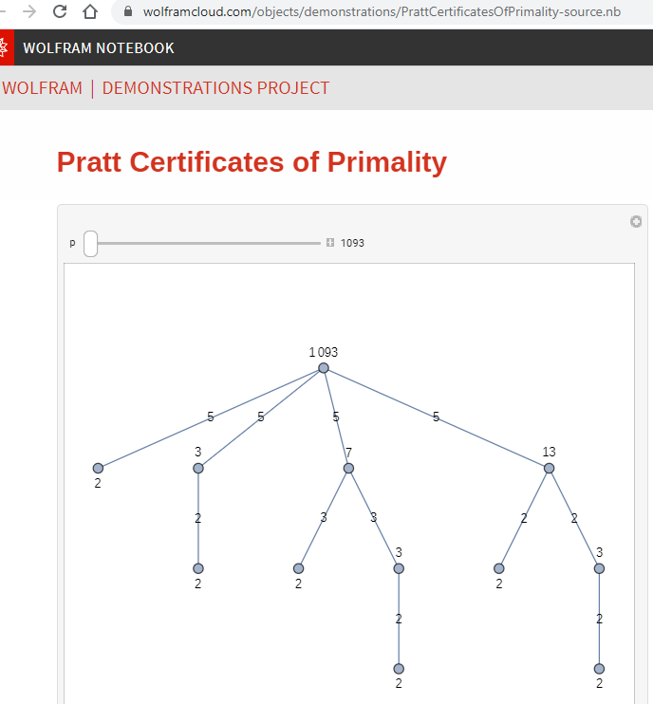
1975 : Pratt et le certificat de primalité
Software

Slide 35

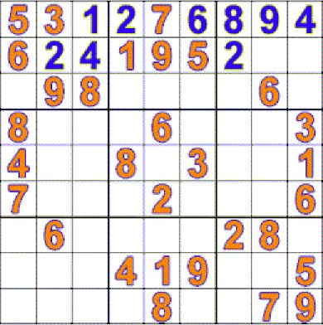
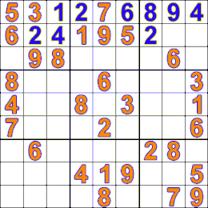
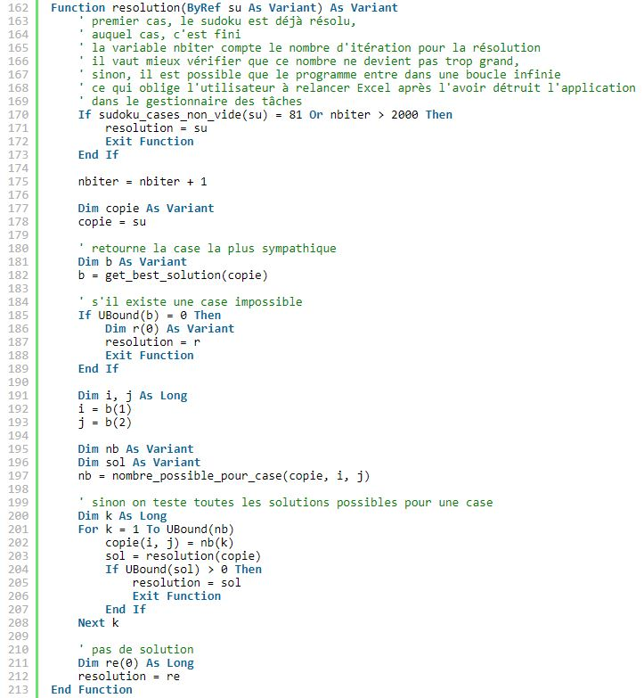
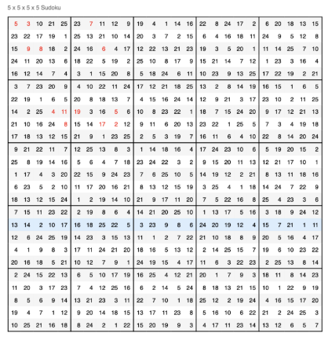

‘Force Brute’ et ‘complexité asymptotique’
For x₁₁ in 1..4
For x₂₂ in 1..4
For x₃₃ in 1..4
For x₄₄ in 1..4
Sudoku ?
4
x 4
x 4
x 4
x 4
4⁴
For x₁₃ in 1..9
For x₁₄ in 1..9
…
For x₉₇ in 1..9
Sudoku ?
9
x 9
…
x 9
40
Flemme !!!
x 9
9⁴⁰
For x_{IJ} in 1..n
For x_{KL} in 1..n

For x_{YZ} in 1..n
Sudoku ?
n
x n
…
x n
n*n
2
x n
n^{n*n/2}

Slide 36


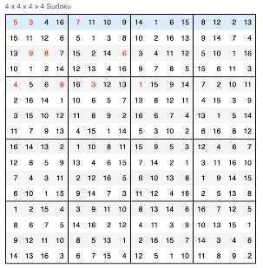
‘polynomial’ vs. ‘exponentiel’ (1/3)
11
+ 22
33
1…1
+ 2…2
3…3
For …
do
…
Linéaire
1…1
* 2…2
2…2
 
2…2 ...
…8642
11
* 22
22
22 .
242
For …
For …
do
…
…
…
Quadratique
…
‘fractal’
…
For …

For …
do
…
…
Super-polynomial

Slide 37

‘polynomial’ vs. ‘exponentiel’ (2/3)
2^{n}
10² = 10*10 = 100
2¹⁰ = 2*2*…*2 = 1024
n²
11² = 11*11 = 121
2¹¹ = 2¹⁰*2 = 2048
hospitalisations COVID

Slide 38
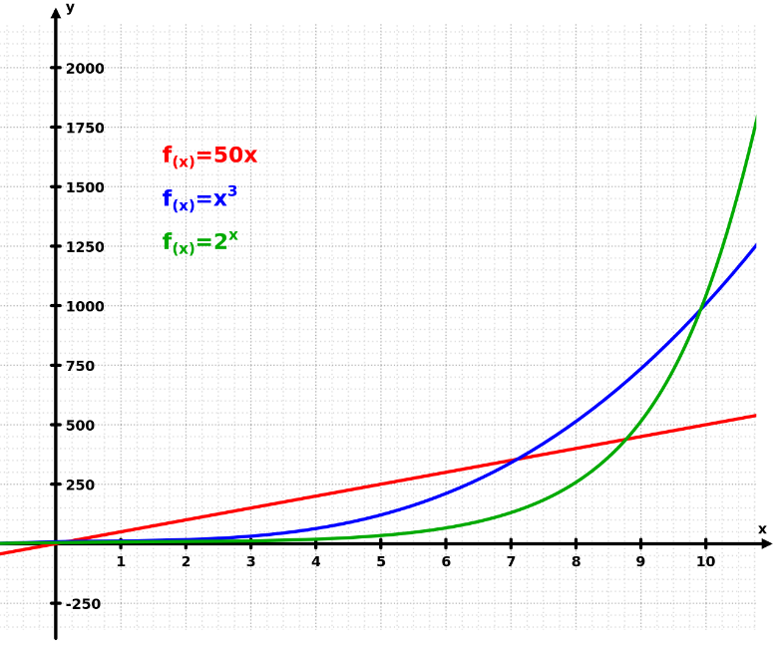
‘polynomial’ vs. ‘exponentiel’ (3/3)
DANGER
Fake News !
Passer à l’echelle (ou pas)
Algo exponentiel : AVOIR DE LA MARGE
Si la ‘vraie vie’ est là …

Slide 39
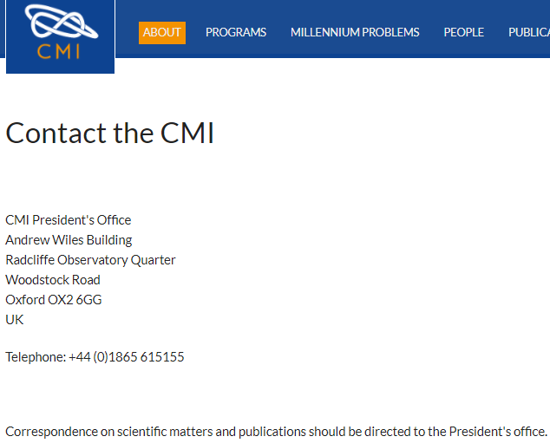

Et le million dans tout ça ?
…
‘fractal’
For …

For …
do
…
…
…
Super-polynomial
Polynomial
…
…
…

Slide 40
La théorie et la pratique (ou : la science et la technique)
Software engineering (ingénierie du logiciel) : info. Appliquée
But : permettre au informaticiens d’écrire des logiciels
Pb n° 1 : comment ecrire du logiciel ?
Computer science () : info théorique
But :
Pb n° 1 :
Leroy : valider = question n 2 (et pas 1 = dev ?)
Test
Revue : lecture apportant conviction de conformite
Analyse : etude plus formelle (precision numerique, WCET, 1/0, …)
JLD : et bizarrement, cette question ne passe pas par 1 ? (ou pas completement)

Slide 41
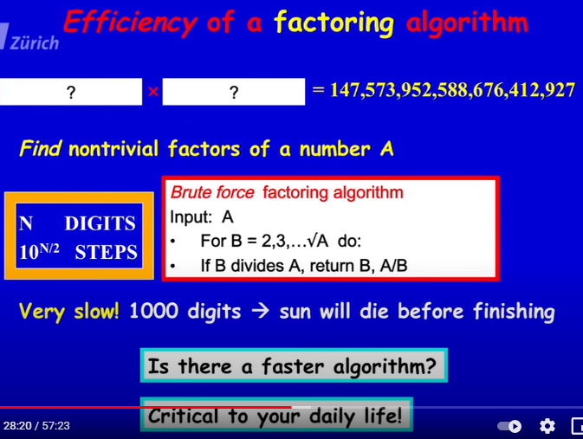
Wigderson

Slide 42
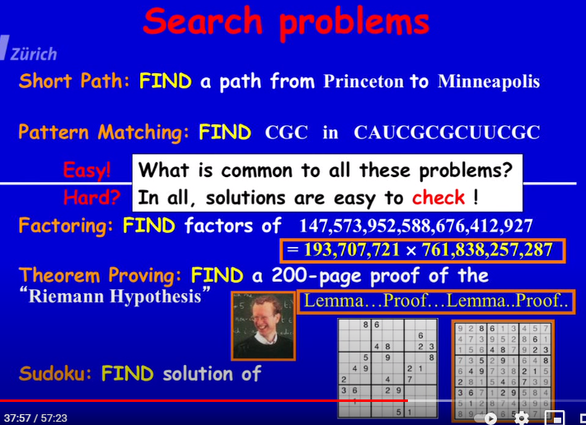
Wigderson

Slide 43
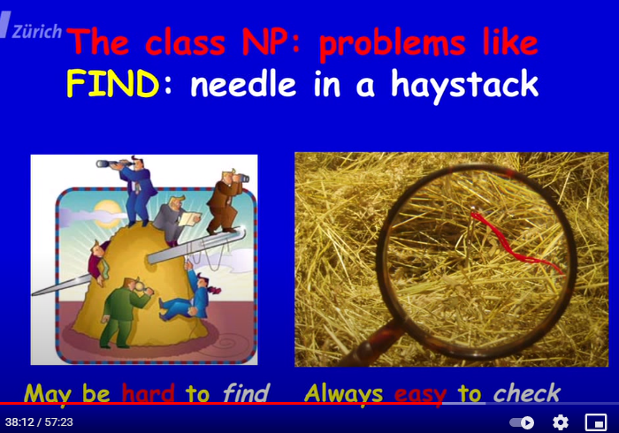
Wigderson

Slide 44
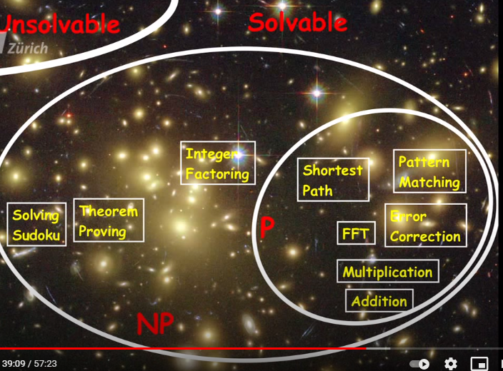
Wigderson

Slide 45
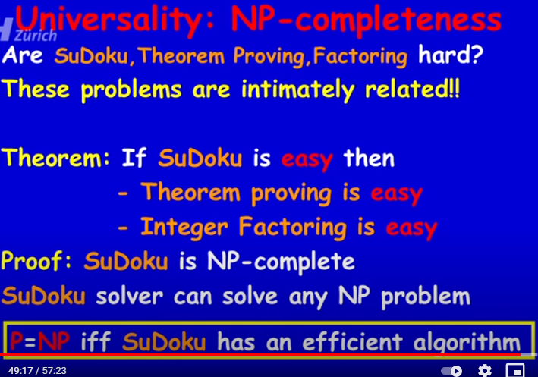
Wigderson

Slide 46
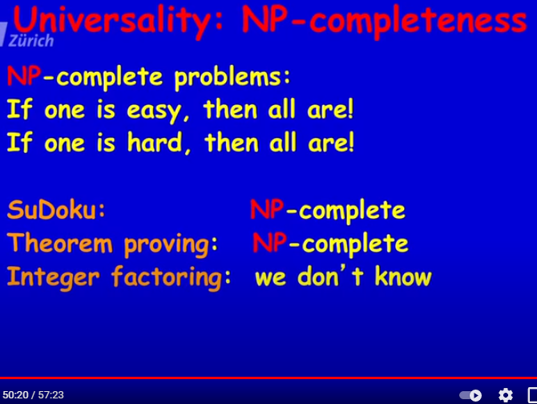
Wigderson

Slide 47
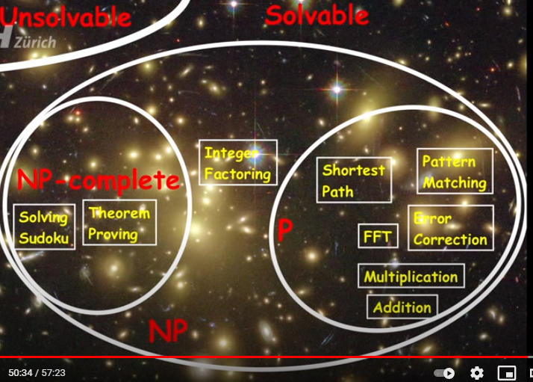
Wigderson

Slide 48
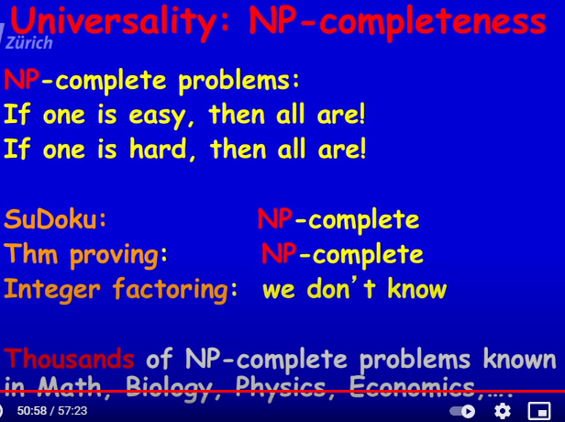
Wigderson

Slide 49
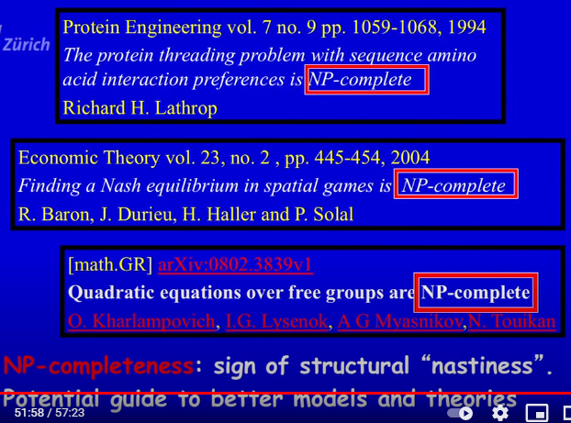
Wigderson

Slide 50
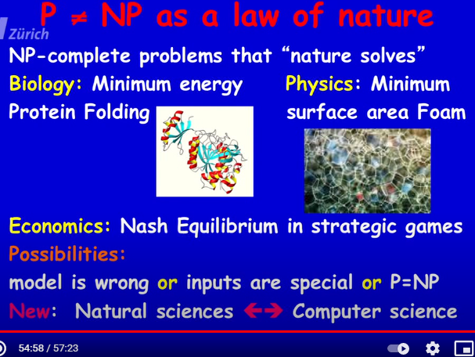
Wigderson

Slide 51
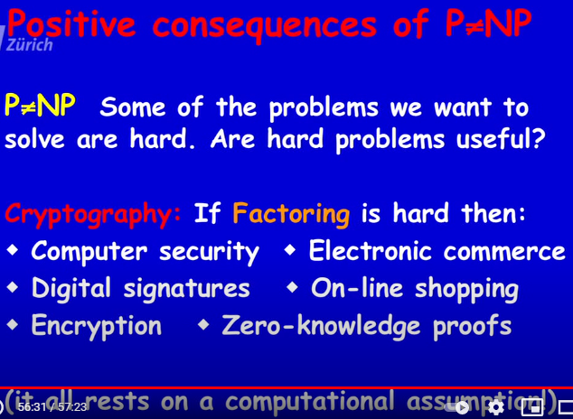
Wigderson

Slide 52
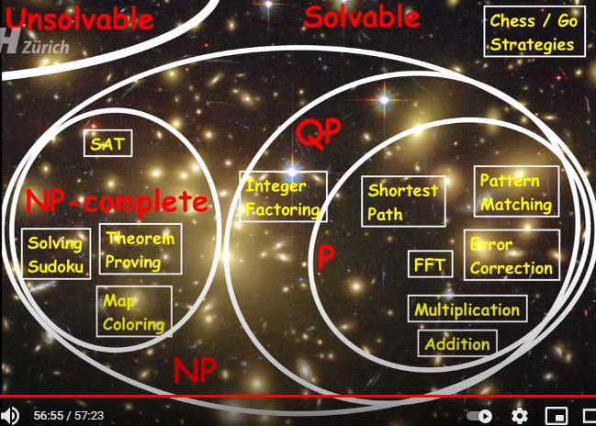
Wigderson

Slide 53
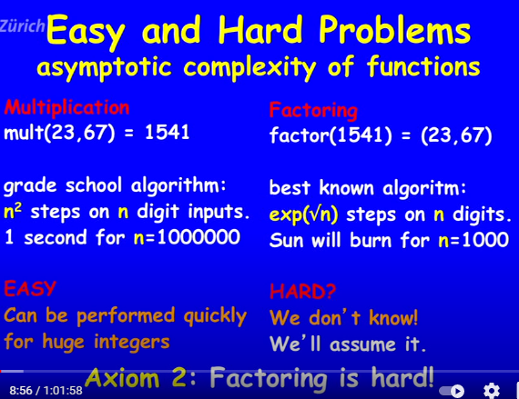
Wigderson on Crypto

Slide 54
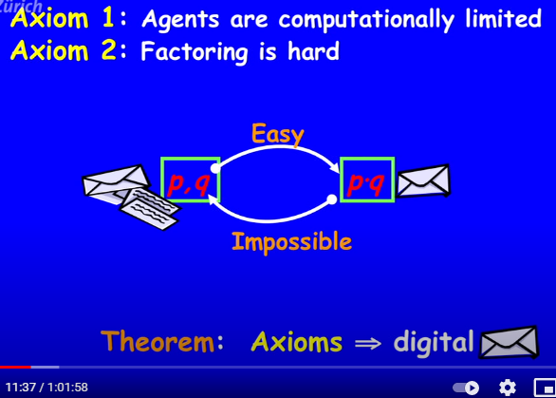
Wigderson on Crypto

Slide 55
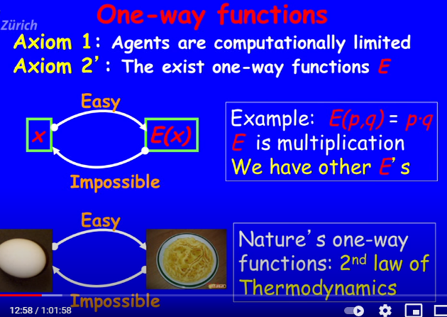
Wigderson on Crypto

